Slide 1

INTRODUCCIÓN AL TRADING ALGORÍTMICO Y MERCADOS FINANCIEROS
Facundo Rodríguez Simone
Mauro Oyhanart

Slide 2

OBJETIVO
Desarrollar un bot de trading que genere ganancia utilizando el dataset de Oracle y una comisión de 0.001.

Slide 3
BACKTRADER
Librería de Python utilizada para el backtesting de estrategias de trading
• Permite el desarrollo de estrategias y la ejecución
de pruebas retrospectivas en datos históricos.
• Soporta diferentes tipos de datos de entrada,
brokers y activos.
• Gestiona órdenes y operaciones.
• Es extensible a través de indicadores y
estrategias personalizadas.

Slide 4
ESTRATEGIAS UTILIZADAS
01
GOLDEN CROSS
02
DEATH CROSS
03
MOVING AVERAGE
CONVERGENCE DIVERGENCE

Slide 5
GOLDEN CROSS
Estrategia de cruce que implica
una media móvil a corto plazo y una a largo plazo
Cruce ascendente de la media movil de corto plazo
sobre la media movil de largo plazo
Indica posible cambio a tendencia alcista
Medias utilizadas: 50 días y 200 días

Slide 6
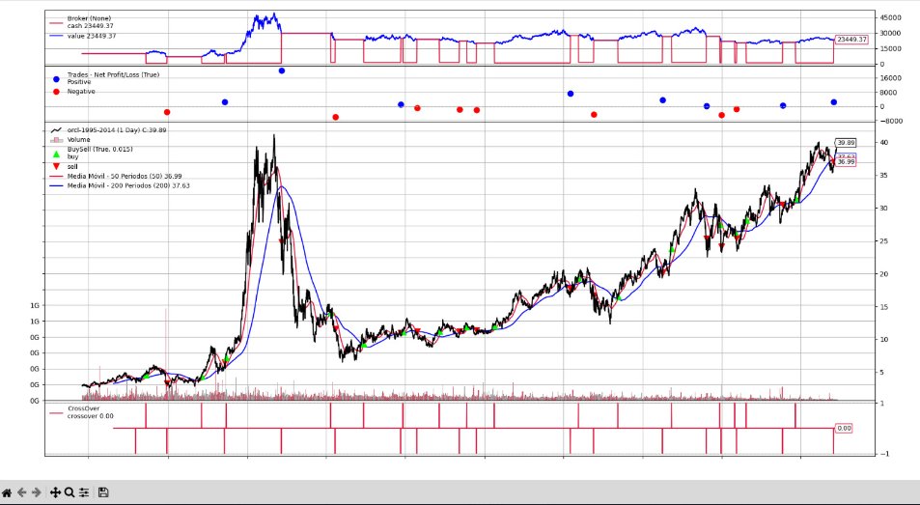
GOLDEN CROSS

Slide 7
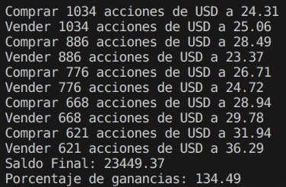
GOLDEN CROSS
SALDO INICIAL: 10.000 USD

Slide 8
DEATH CROSS
Estrategia de cruce que implica
una media móvil a corto plazo y una a largo plazo
Cruce descendente de la media movil de corto plazo
sobre la media movil de largo plazo
Indica posible cambio a tendencia bajista
Medias utilizadas: 50 días y 200 días

Slide 9
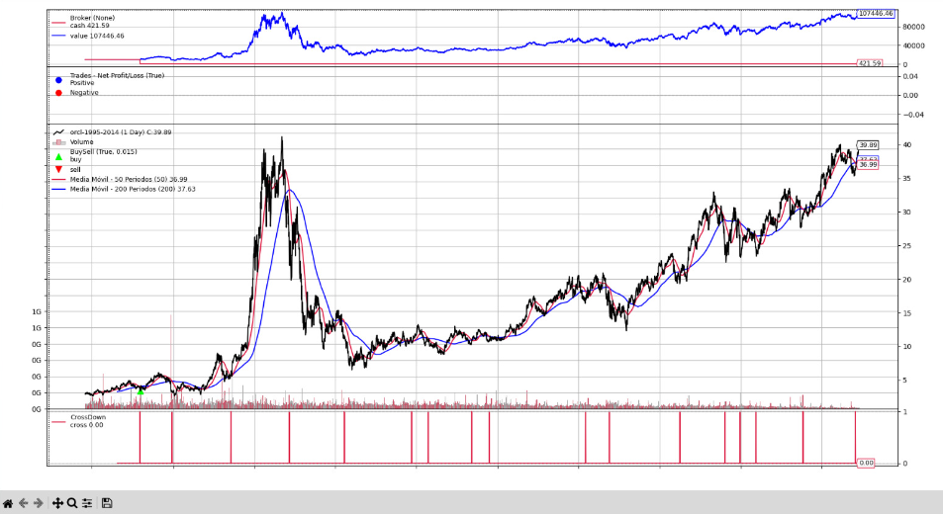
DEATH CROSS

Slide 10

DEATH CROSS

Slide 11
MOVING AVERAGE
convergence divergence
Indicador de impulso con linea MACD y linea de señal
Linea MACD: Representa convergencia y divergencia
de las medias móviles. Utiliza medias móviles exponenciales.
12 períodos y 26 períodos.
Linea de señal: Media móvil de 9 días de MACD.
En los cruces entre la linea MACD y la linea de señal
marca puntos de compra y de venta.

Slide 12
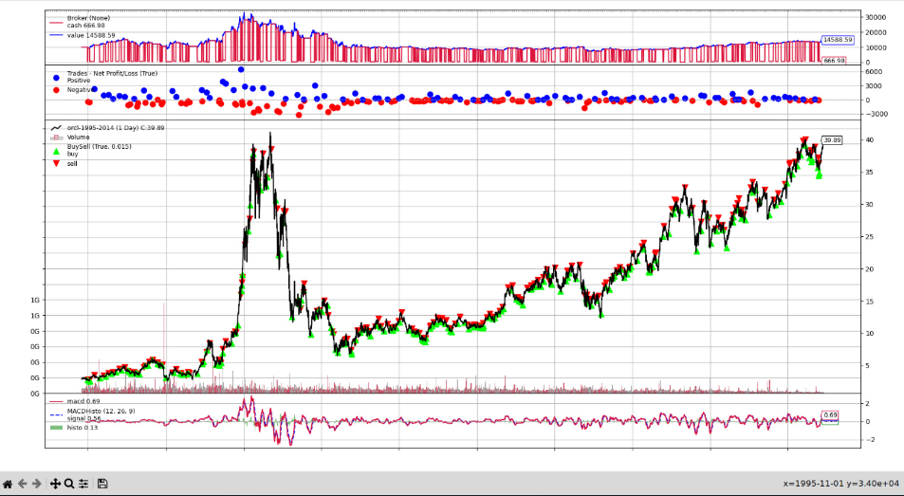
MACD

Slide 13
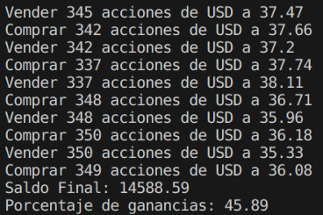
MACD
SALDO INICIAL: 10.000 USD

Slide 14
CONCLUSIONES
Cada estrategia contiene su propia utilidaden el análisis técnico.
Las primeras dos estrategias aportaron facilidad en el desarrollo del algoritmo y la introducción al tema gracias a su simplicidad y sus similitudes.
Mientras que MACD nos aporto mayor comprensión de las estrategias de trading algorítmico y los mercados financieros.

Slide 15
GRACIAS

